Slide 1
«Веселые пальчики»
Семинар-практикум для родителей адаптационной группы
Воспитатель:
Зубарева Ирина Геннадьевна
Г. Нижнекамск МБДОУ №53
2015 г.

Slide 2
Цель: познакомить родителей с разными играми, направленными на развитие мелкой моторики и речевых навыков.
Задачи:
Вызвать у детей и родителей позитивное отношение к детскому саду, желание заниматься с ребенком по развитию мелкой моторики;
Развивать у детей ориентировку в пространстве, мелкую моторику рук, упражнять в играх с крупой, в прыжках на месте, развивать дыхательный аппарат, знания цвета;
Закрепить знание знакомых песенок и стихов.

Slide 3
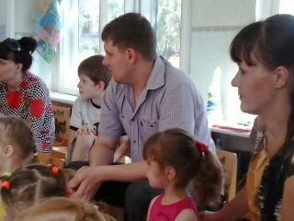
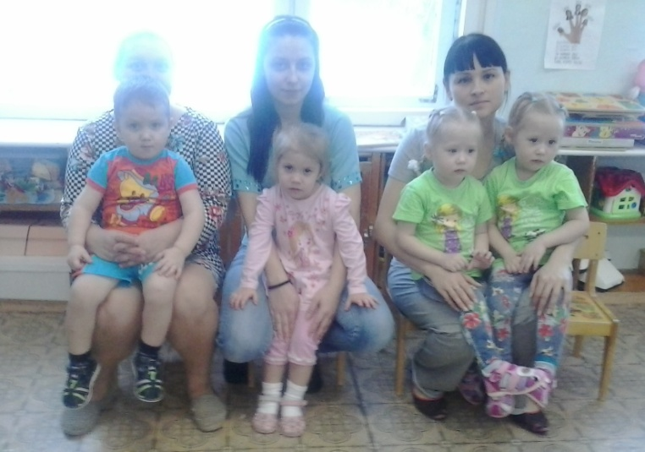
Семинар
О пользе и развитии мелкой моторики у детей.

Slide 4
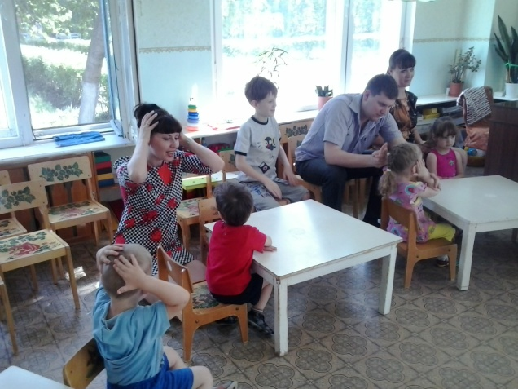
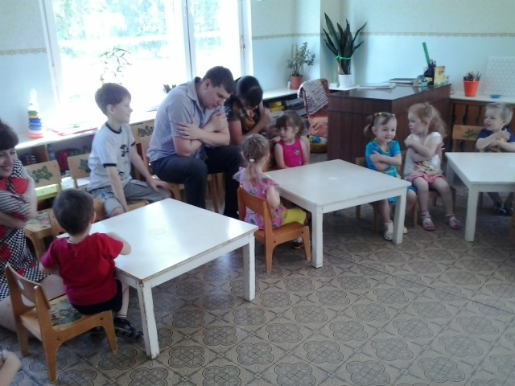
«Похвалим себя»
Практикум
Я самый хороший Я самый умный Я буду внимательно слушать А теперь полюбим себя (обняли себя руками)

Slide 5
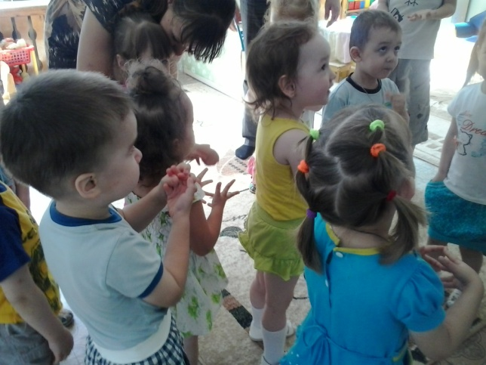
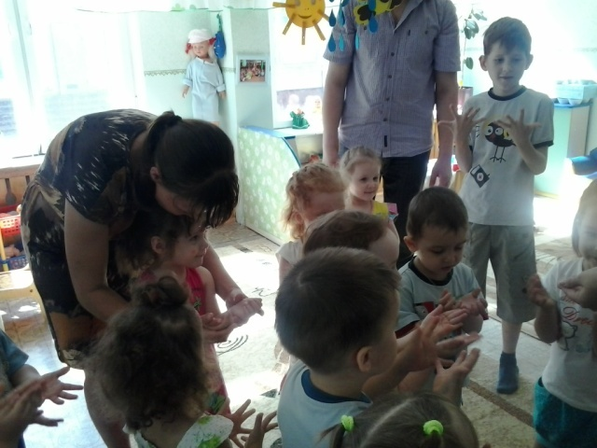
«Давайте познакомимся!»
Этот пальчик- дедушка Этот пальчик- бабушка Этот пальчик- папочка Этот пальчик- мамочка А этот пальчик- я

Slide 6
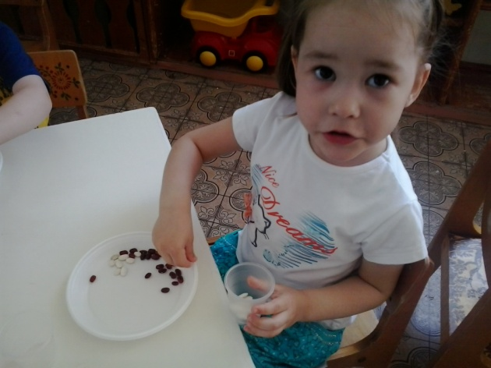
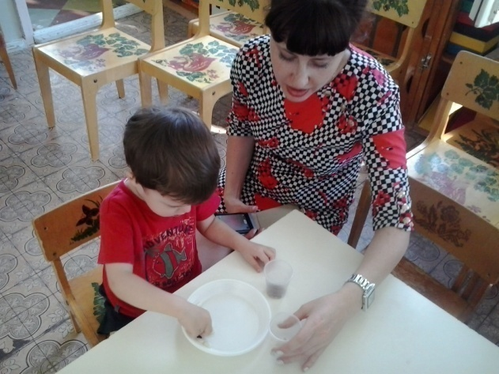
Игра «Сортировщики»
Фасоль. В тарелочке не соль, совсем не соль, А разноцветная фасоль.

Slide 7
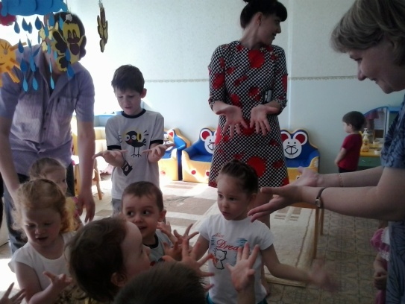
«Музыкальная игра»
Сидит белка на тележке,
Раздает друзьям орешки:
Кому в лапочку,
Кому в лапку,
А кому в лапищу.

Slide 8
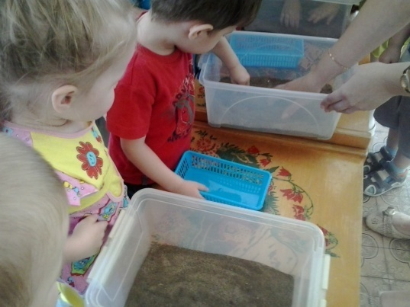
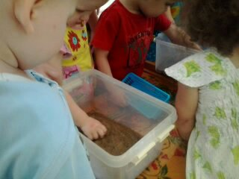
Игра «Найди сюрприз»
В контейнер мы насыпали песок
И пальцы запустили,
Устроив там переполох,
Чтоб пальцы не грустили.

Slide 9
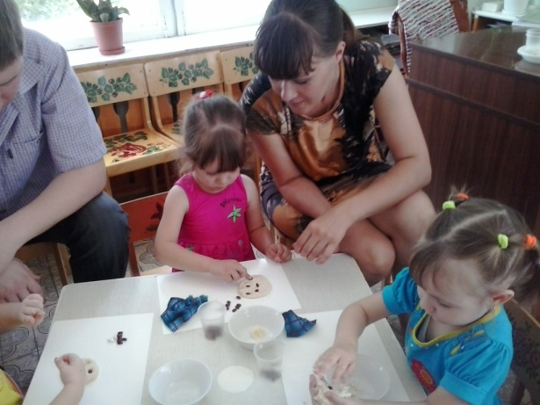
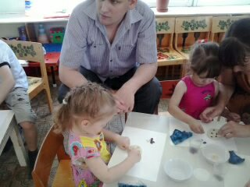
Игра «Вот такое тесто»

Slide 10
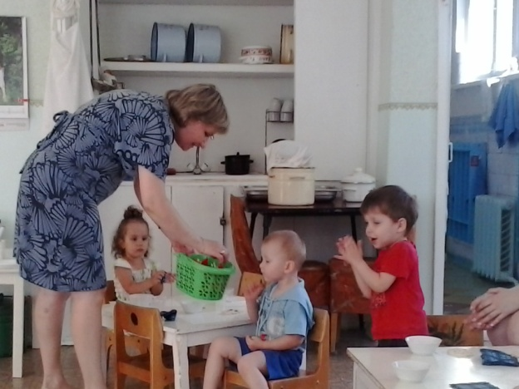
«Угощение»

